Slide 1
Хэвлэлийн бага хурал
Өмнөговь аймгийн Нийгэм, эдийн засгийн байдал
/ 2016 оны 07-р сарын байдлаар/
Статистикийн хэлтсийн
Мэргэжилтэн т.нямсамбуу
2016 оны 08 сарын 10

Slide 2
Төсөв, санхүү
2016 оны 7 сарын байдлаар орон нутгийн төсвийн орлого 29453.9 сая төгрөг болж, орлогын төлөвлөгөө 71.5 хувьтай биелсэн байна. Нийт орлогын 99.9 хувийг урсгал орлого, 0.1 хувийг хөрөнгө худалдсаны орлого тус тус эзэлж байна. Урсгал орлогын 96.1 хувь нь татварын орлого, 3.9 хувь нь татварын бус орлого байна. Орон нутгийн төсвийн орлогын төлөвлөгөөг Ханхонгор 27.5, Ноён 20.0, Мандал-Овоо 10.7, Гурвантэс 5.9 хувь давуулан биелүүлж, бусад сумд орлогын төлөвлөгөөг 40.5-1.5 хувиар тасалдуулсан байна. Аймгийн Засаг даргын нөөц хөрөнгө 621.1 сая төгрөгийн гүйцэтгэлтэй буюу 93.8 хувийн гүйцэтгэлтэй гарсан байна. 2016 оны 7 сарын орон нутгийн төсвийн зарлага санхүүжилт 37390,6 сая төгрөгийн төлөвлөгөөтэйгөөс 26472,4 сая төгрөг буюу 70,8 хувийн гүйцэтгэлтэй гарсан байна.

Slide 3
Банк мөнгө, зээл
Аймгийн хэмжээнд үйл ажиллагаагаа явуулж буй нийт арилжааны банкуудад кассын орлого 371817.3 сая төгрөгт хүрч, зарлага 384741.2 сая төгрөг болсон байна. Зээлийн өрийн нийт үлдэгдэл 113277.2 сая төгрөг байгаагийн 8874.4 сая төгрөг нь чанаргүй зээл байна. Нийт хадгаламжийн үлдэгдэл 89987.9 сая төгрөг болсон байна.

Slide 4
ХҮН АМ, НИЙГМИЙН ҮЗҮҮЛЭЛТ
2016 оны эхний 6 сарын байдлаар аймгийн хэмжээгээр 703 эх амаржиж, 153 хүн нас барсан нь урьд оны мөн үеэс төрөлт 2.1 хувиар, нас баралт 11.6 хувиар тус тус буурсан байна.
Аймгийн хэмжээний төрөлт, нас баралтын үзүүлэлтүүд, оноор
Үзүүлэлт | 2014.VI | 2015.VI | 2016.VI | 2016/2015
 |  |  |  | %
Амаржсан эхийн тоо | 677 | 718 | 703 | 97.9
Амьд төрсөн хүүхдийн тоо | 677 | 715 | 704 | 98.5
Төрөхийн улмаас эндсэн эхийн тоо | 0 | 0 | 2 | 0.0
0-1 хүртэл насны хүүхдийн эндэгдэл | 17 | 14 | 15 | 107.1
1-5 хүртэл насны хүүхдийн эндэгдэл | 5 | 4 | 1 | 25.0

Slide 5
ХҮН АМ, НИЙГМИЙН ҮЗҮҮЛЭЛТ
Аймгийн хэмжээнд оны эхний 6 сарын байдлаар 0-1 насны хүүхдийн эндэгдэл15 гарсан нь өмнөх мөн үеийнхтэй харьцуулахад 1-ээр өсч, харин 1-5 насны хүүхдийн эндэгдэл 1 гарсан нь өмнөх оны мөн үеийнхээс 3-аар буурчээ.
Амаржсан эх, хүүхдийн тоо, оноор
Хүүхдийн эндэгдэл, насны байдлаар

Slide 6
Хөдөлмөр
Аймгийн хөдөлмөрийн захад сарын эхэнд бүртгэлтэй ажил идэвхтэй эрж байгаа 832хүн байгаагаас тайлант сард 814 хүн шинээр бүртгэгдэж, бүртгэлээс 534 хүн хасагдсан бөгөөд тайлант сарын эцэст 1112хүн бүртгэлтэй болсон байна. Энэ нь өнгөрсөн оны мөн үеэс 385хүнээр буюу 65.4 хувиар өсчээ.
Хөдөлмөрийн хэлтэст шинээр бүртгүүлсэн болон
ажилд орсон иргэд, жил бүрийн 6 сарын эцсийн байдлаар
Ажил хайгч иргэд, боловсролын
түвшингээр, 2016 оны 6 сар, хувиар

Slide 7
Хөдөлмөр
2016 оны эхний 6 сарын байдлаар аймгийн хэмжээнд 1112 ажил хайгч иргэдийн 65.3 хувийг эмэгтэйчүүд эзэлж байна.Нийт ажил хайгч иргэдийн 12 нь буюу 1.1 хувийг буюу хөгжлийн бэрхшээлтэй иргэд байна.
Ажил хайгч иргэдийг насны байдлаар авч үзэхэд 15-24 насны иргэд 21.0 хувь, 25-34 насны иргэд 45.1 хувь, 35-44 насны иргэд 20.8 хувь, 45-54 насны иргэд 12.1 хувь, 55-59 насны иргэд 1.0 хувь, 60-с дээш насны иргэд 0.1 хувийг тус тус эзэлжээ.
Ажил хайгч иргэд, жил бүрийн 6 сарын эцсийн байдлаар

Slide 8
Нийгмийн даатгалын үйлчилгээ
Нийгмийн даатгалын сангийн орлого 2016 оны эхний 6 сард 9377.0 сая төгрөг төвлөрч, төлөвлөгөөний биелэлт74.2 хувьтай байна. Харин нийгмийн сайн дурын даатгуулагчийн тоо төлөвлөснөөсөө 98.4 хувиар өсч 4171 байгаа нь өмнөх оны мөн үеийнхтэй харьцуулахад 41.4 хувиар өссөн байна.
Нийгмийн даатгалын сангийн орлого, сая.төг
(сүүлийн 3 жилийн 06 сарын байдлаар)
Сайн дурын даатгуулагчийн тоо
(сүүлийн 3 жилийн 06 сарын байдлаар)

Slide 9
Нийгмийн даатгалын орлогын 72.7 хувийг тэтгэврийн даатгалын сан, 6.4 хувийг тэтгэмжийн даатгалын сан,3.9 хувийг ҮОМШӨ-ний даатгалын сан,2.2хувийг ажилгүйдлийн даатгалын сан,14.8 хувийг эрүүл мэндийн даатгалын санг тус тус бүрдүүлсэн байна.
Нийгмийн даатгалын зарлагын 72.9 хувийг тэтгэврийн даатгалын сан, 6.3 хувийг тэтгэмжийн даатгалын сан, 3.8 хувийг ҮОМШӨ-ний даатгалын сан, 2.3хувийг ажилгүйдлийн даатгалын сан,14.6 хувийг эрүүл мэндийн даатгалын сангуудад тус тус зарцуулсан байна.
Нийгмийн даатгалын сангийн орлого,төрлөөр, сая.төг
Нийгмийн даатгалын сангийн зарлага,төрлөөр, сая.төг

Slide 10
Гэмт хэрэг
2016 оны эхний 6сарын байдлаар аймгийн хэмжээнд гэмт хэрэг 197 гарсан нь өмнөх оны мөн үеэс16 хэргээр буюу 7.5 хувиар буурсан үзүүлэлттэй байна. Оны эхний 6 сард гарсан нийт гэмт хэргийн илрүүлэлт 74.4 хувьтай байгаа нь өмнөх оны мөн үеэс 2.2 хувиар өссөн үзүүлэлттэй байна.
Аймгийн хэмжээнд гарсан нийт гэмт хэргийн тоо, оноор
Аймгийн хэмжээнд гарсан нийт гэмт хэрэг төрлөөр, эзлэх хувиар

Slide 11
Гэмт хэрэг
Оны эхний 6сарын байдлаар захиргааны зөрчлийн мэдээллээр саатуулагдсан хүний тоо 359 байгаа нь өмнөх оны мөн үеэс 335 хүнээр буюу 48.3 хувиар, баривчлуулсан хүний тоо 28 байгаа нь өмнөх оны мөн үеэс 349 хүнээр буюу 82.5хувиар, тээврийн хэрэгсэл жолоодох эрхээ хасуулсан жолооч 328 байгаа нь өмнөх оны мөн үеэс49 хүнээр буюу13.0 хувиар тус тус буурсан үзүүлэлттэй байна.
Захиргааны хариуцлагын тухай хуулиар арга хэмжээ авагдсан хүний тоо 4922 болж өмнөх оны мөн үеэс1217 хүнээр буюу19.8 хувиар буурч, харин торгуулийн хэмжээ 4.9 дахин өссөнүзүүлэлттэй байна.
Захиргааны зөрчлийн мэдээлэл
№ | Үзүүлэлтүүд | Хэмжих нэгж | 2014.VI | 2015.VI | 2016.VI | 2016/2015 %
1 | Саатуулагдсан хүн | тоо | 1446 | 694 | 359 | 51.7
2 | Баривчлуулсан хүн | тоо | 221 | 160 | 28 | 17.5
3 | Тээврийн хэрэгсэл жолоодох эрх хасагдсан жолооч | тоо | 242 | 377 | 328 | 87.0
4 | Захиргааны хариуцлагын тухай хуулиар арга хэмжээ авагдсан | Хүн | 6573 | 6139 | 4922 | 80.2
 |  | Сая.төг | 48.5 | 57.6 | 285.9 | 496.4

Slide 12
Үнэ
Хэрэглээний үнийн индекс
Хэрэглээний үнийн индекс гэдэг нь хэрэглэгчдийн худалдаж авсан бараа, үйлчилгээний нэр төрөл өөрчлөлтгүй тогтвортой байхад үнэ дунджаар хэрхэн өөрчлөгдөж буйг хэмждэг үзүүлэлт юм.
Өмнөговь аймгийн хэрэглээний үнийн индекс
Барааны бүлгээр | 2016-06 | 2016-06 | 2016-06
 | 2015-06 | 2015-12 | 2016-05
Ерөнхий индекс | 100.6 | 101.0 | 99.0
01.Хyнсний бараа, согтууруулах бус ундаа | 95.0 | 108.0 | 96.3
02.Согтууруулах ундаа, тамхи, мансууруулах бодис | 98.4 | 99.7 | 100.0
03. Хувцас, бөс бараа, гутал | 101.4 | 97.8 | 99.6
04.Орон сууц, ус, цахилгаан, хийн болон бусад тyлш | 97.3 | 98.0 | 100.0
05.Гэр ахуйн тавилга, гэр ахуйн бараа | 102.0 | 101.4 | 101.1
06. Эм, тариа, эмнэлгийн yйлчилгээ | 112.8 | 111.2 | 100.0
07.Тээвэр | 98.7 | 97.4 | 98.6
08.Холбооны хэрэгсэл, шуудангийн yйлчилгээ | 98.1 | 98.1 | 98.1
09.Амралт, чөлөөт цаг, соёлын бараа, yйлчилгээ | 100.0 | 100.0 | 100.0
10.Боловсролын yйлчилгээ | 132.5 | 100.0 | 100.0
11.Зочид буудал, нийтийн хоол, дотуур байрны yйлчилгээ | 95.8 | 100.0 | 100.0
12.Бусад бараа, yйлчилгээ | 102.4 | 100.5 | 100.7

Slide 13
Хөдөө аж ахуй
Аймгийн хэмжээнд оны эхний төллөвөл зохих 845.4 мянган хээлтэгчийн 39.8 хувь нь буюу 482.4 мянган хээлтэгч төллөж, гарсан төл 99.9 хувьтай бойжиж байна. Мал төллөлт урьд оны энэ үеэс 23223 толгой малаар буюу 5.1 хувиар өссөн байна.
Мал төллөлт
 |  | 2016 он төллө- сөн | Хувь
Малын төрлөөр | Урьд оны энэ үеийн төллөлт |  | Төллөлтийн хувь | 2016/ 2015
Ингэ | 13739 | 18870 | 47.5 | 137.3
Гүү | 5181 | 6495 | 28.0 | 125.4
Үнээ | 2258 | 2665 | 35.2 | 118.0
Эм хонь | 118800 | 138754 | 72.5 | 116.8
Эм ямаа | 319286 | 315703 | 54.1 | 98.9
Бүгд | 459264 | 482487 | 57.1 | 105.1

Slide 14
Хөдөө аж ахуй
2016 оны эхний 05 сарын байдлаар төл бойжилт 99.9 хувьтай, сумдын хувьд мал төллөлт урьд мөн үетэй харьцуулахад Баяндалай, Баян-Овоо, Булган, Гурвантэс, Мандал-Овоо, Манлай, Сэврэй, Ханбогд, Ханхонгор, Хүрмэн, Цогт-Овоо, Цогтцэций, Даланзадгад сумдад өссөн үзүүлэлттэй байна.
Мал төллөлт /сумдаар/

Slide 15
Том малын зүй бус хорогдол
Том малын зүй бус хорогдол 4888 толгой байгаа нь урьд оны мөн үеэс 3260 толгойгоор буюу 3 дахин өссөн үзүүлэлттэй байна.
ТОМ МАЛЫН ЗҮЙ БУС ХОРОГДОЛ
Малын төрөл | 2015 оны хорогдол | 2016 оны хорогдол | ОЭ малд эзлэх % | 2016 2015
Тэмээ | 35 | 35 | 0.030 | 100.0
Адуу | 21 | 21 | 0.028 | 100.0
Үхэр | 9 | 26 | 0.139 | 0.0
Хонь | 346 | 815 | 0.182 | 235.5
Ямаа | 1217 | 3991 | 0.2856 | 327.9
БҮГД | 1628 | 4888 | 0.2378 | 300.2

Slide 16
Аж үйлдвэр
Аж үйлдвэрийн салбарт 2016 оны эхний 5 сарын байдлаар 157.2 тэрбум төгрөгийн нийт бүтээгдэхүүн үйлдвэрлэж, 172.0 тэрбум төгрөгийн борлуулалт хийгджээ.
Төл бойжилт төлийн төрлөөр
Нүүрс олборлолт /мян.төг/
Сүү, сүүн бүтээгдэхүүн үйлдвэрлэл /мян.төг/

Slide 17
УЛСЫН БҮРТГЭЛИЙН ХЭЛТСИЙН ТООН МЭДЭЭЛЭЛ
2016 оны 5 сарын байдлаар Өмнөговь аймгийн 13701 иргэн, хуулийн этгээдэд Улсын бүртгэлийн ажил, үйлчилгээг түргэн шуурхай, ил тод, хүртээмжтэй, хариуцлагатай хүргэн үйлчилсэн.
Үүнд: иргэний улсын бүртгэлийн төрсний 680 бүртгэл бүртгэгдсэн нь өмнөх оны мөн үеэс 5.4 хувиар, үрчлэлтийн 8 бүртгэл бүртгэгдсэн нь өмнөх оны мөн үеэс 60.0 хувиар,эцэг тогтоосны бүртгэл 359 бүртгэгдсэн нь өмнөх оны мөн үеэс 11.5 хувиар тус тус өссөн үзүүлэлттэй байна.
Гэрлэлт цуцалсны 36 -н бүртгэл бүртгэгдсэн нь өмнөх оны мөн үеэс 7.7 хувиар буурсан байна.Үүний захиргааны журмаар 16, шүүхийн журмаар 20 бүртгэлийг бүртгэсэн байна.
Оны эхний 5 сарын байдлаар (шинээр 16 нас ) хүрсэн иргэний 446 үнэмлэх олгосон нь өмнөх оны мөн үеэс 85 иргэнээр буюу 23.4 хувиар өссөн үзүүлэлттэй байна.
Иргэний улсын бүртгэлийн мэдээ,
5 сарын байдлаар

Slide 18
Эд хөрөнгийн улсын бүртгэлийн лавлагаагаар оны эхний 5 сарын байдлаар нийт 533 лавлагаа гаргасны дийлэнх хувийг буюу иргэд, хуулийн этгээдэд 81.4 хувь, төрийн байгууллагад 18.6 хувийг тус тус эзэлж байна.
Аймгийн хэмжээнд хуулийн этгээдийн улсын бүртгэл тайлант сарын эхэнд 1920 ААНБ бүртгэгдснээс нэмэгдсэн 25 ААНБ, 8 ААНБ хасагдаж, тайлант сарын эцэст 1937 ААНБ болсон байна.Үүний 70.1 хувийг буюу 1358 ХХК бүртгэгдсэн байна.
Төл бойжилт төлийн төрлөөр
Эд хөрөнгийн улсын бүртгэлийн мэдээ, 5 сарын байдлаар
Хуулийн этгээдийн улсын бүртгэлийн мэдээ, 5 сарын байдлаар

Slide 19
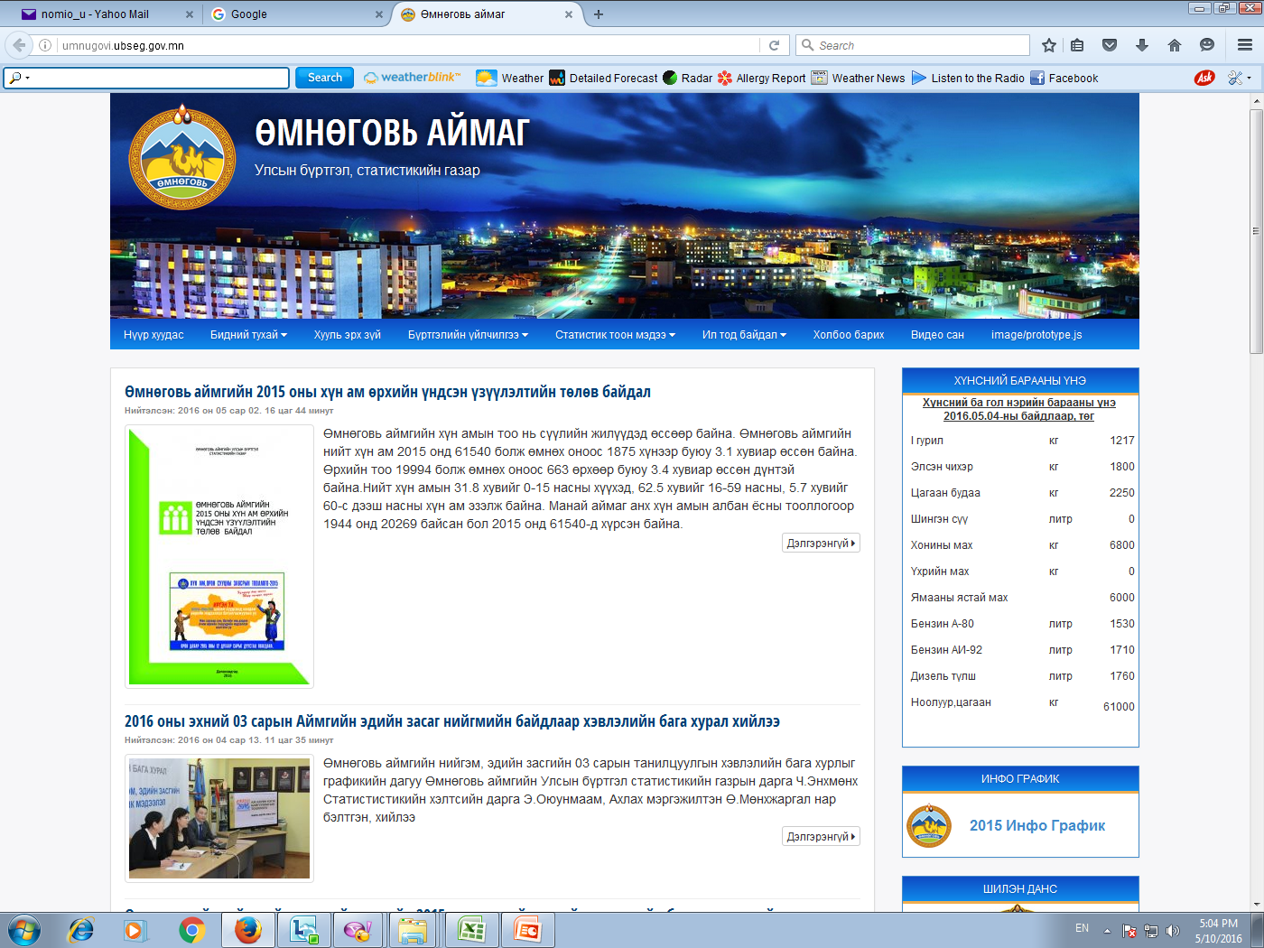
Статистикийн мэдээллийг хаанаас авч болох вэ?
http://umnugovi.ubseg.gov.mn http://1212.mn

Slide 20
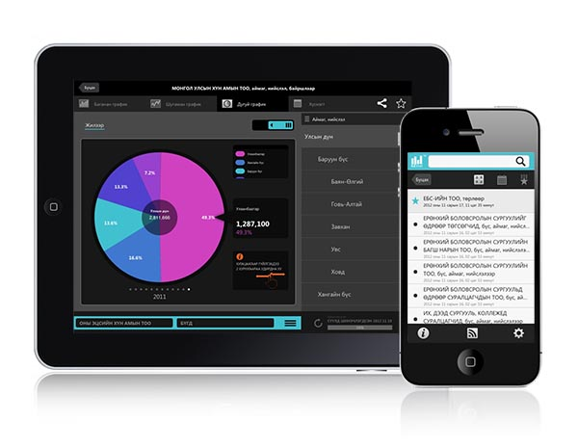
ezStat
Monstat
ezStat:
www.1212.mn вэб сайтын
үзүүлэлтүүдийг iPhone, iPad төхөөрөмж ашиглан үзэх боломжтой аппликейшн
Monstat:
iPhone, iPad төхөөрөмжүүдэд зориулсан статистикийн хэвлэмэл бүтээгдэхүүнийг унших боломжтой аппликейшн. (Одоогоор 126 бүтээгдэхүүн)
Мөн Android үйлдлийн системтэй гар утас, таблет хэрэглэдэг бол Play store-оос МОНСТАТ аппликейшнийг татан авч болно.

Slide 21
АНХААРАЛ ТАВЬСАНД БАЯРЛАЛАА.
Улсын бүртгэл, статистикийн газар,
Өмнөговь -46, Монгол улс
Утас : (976-11)-70534488 Факс : (976-11)-70534488 E-Mail : umnugovi@nso.mn

